Slide 1

CHÀO MỪNG
QUÝ THẦY CÔ
VÀ CÁC EM
HỌC SINH!

Slide 2

Luyện tập

Slide 3


Ô CỬA BÍ MẬT
1
2
3
4
Ô số 5 : Câu hỏi

Slide 4

Ô số 1 : 8 - 6 =
Đáp án: 2

Slide 5
Ô số 2 : 7 - 3 =
Đáp án: 4

Slide 6
Ô số 3 : 9 - 6 =
Đáp án: 3

Slide 7
Ô số 4 : 9 - 9 =
Đáp án: 0

Slide 8

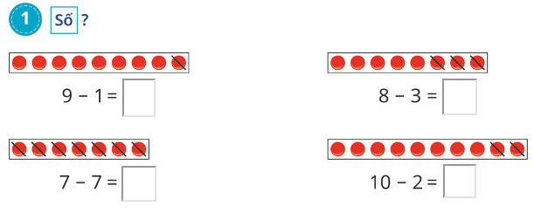
8
5
0
8

Slide 9

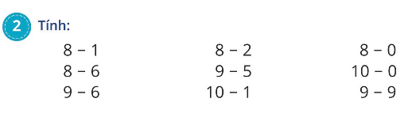
= 7
= 6
= 8
= 2
= 4
= 10
= 3
= 9
= 0

Slide 10
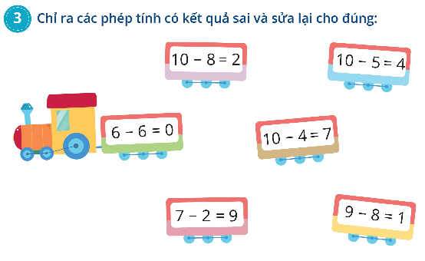
10 - 5 = 5
10 - 4 = 6
7 - 2 = 5

Slide 11
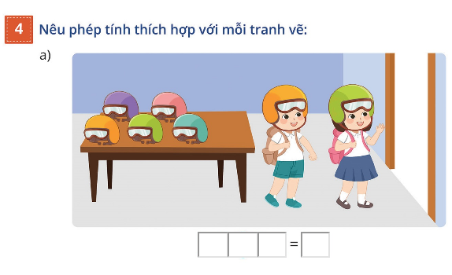
7 - 2 5

Slide 12
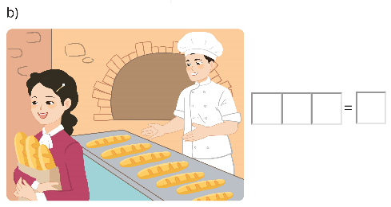
10 - 3 7

Slide 13
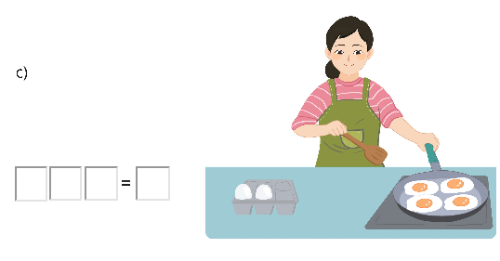
6 - 4 2

Slide 14


